Slide 1
實驗十一
移位暫存器與應用

Slide 2
移位暫存器
移位暫存器的輸入輸出方式:
  串列輸入/串列輸出（SISO）
  串列輸入/並列輸出（SIPO）
  並列輸入/並列輸出（PIPO）
  並列輸入/串列輸出（PISO）

Slide 3
串列輸入/串列輸出（SISO）
單向右移
IC
IC
IC
Input
Output

Slide 4
串列輸入/並列輸出（SIPO）
單向右移
IC
IC
IC
Input
Output
Output
Output

Slide 5
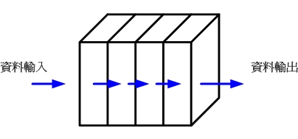
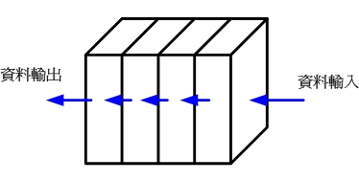
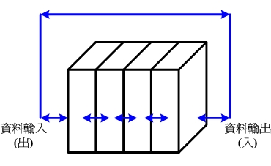
資料傳送方式
串列輸入/串列輸出（SISO）
單向右移
單向左移
雙向移動

Slide 6
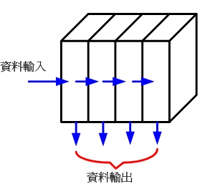
資料傳送方式
  串列輸入/並列輸出（SIPO）
單向右移

Slide 7
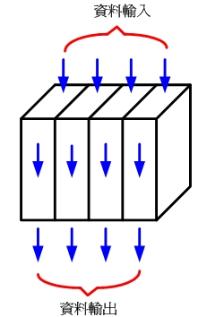
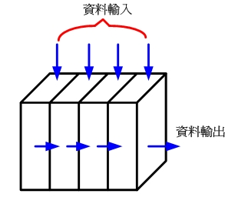
資料傳送方式
並列輸入/並列輸出（PIPO）
單向移動
並列輸入/串列輸出（PISO）
單向右移

Slide 8
移位暫存器
SRI
D
Q
D
Q
D
Q
右移
左移
左、右移
Q
Q
Q
SLI
D
Q
D
Q
D
Q
Q
Q
Q
利用多工器選擇，設定D的來源；圖例中多工器的選擇位元Sel=0為右移，多工器的選擇位元Sel=1為左移。
控制左右移
左\右
SLI
sel
sel
sel
1
1
1
SRI
0
MUX
D
Q
0
MUX
D
Q
0
用
2-1多工器
MUX
D
Q
左移
Q
右移
Q
Q
CLK

Slide 9
通用移位暫存器連接方式
將左移/右移/平行載入/保持功能整合在一起
Data₀ Data₁ Data₂ Data₃
Q2
Q3
Q1
Data2
Q1
Q2
Q0
Data1
Load
SL
SR
Hold
多
工
器
結
構
FF₃
FF₂
FF₁
FF₀
PST
PST
PST
PST
D
Q₃
Q₂
Q
Q₁
Q₀
Q
D
Q
D
D
Q
左移
CLK
Q
CLK
Q
右移
CLK
Q
CLK
Q
CLR
CLR
CLR
CLR

Slide 10
4 位元通用移位暫存器
※ 模式選擇解碼器：Decoder (模式設定)
AB
S1
S0
Function
D_{( 3 ~ 0 )}
A
A
Load
0
0
Hold
SL
0
1
SR
模式選擇
SRI
通用4位元
移位暫存器
SLI
SR
1
0
SL
CLK
A
A
A
B
Hold
1
1
Load
Q_{( 3 ~ 0 )}
※ 電路圖：
Q₃
SRI
Q₂
D₃
Q₂
Q₃
Q₁
D₂
Q₁
Q₂
Q₀
D₁
Q₀
Q₁
SLI
D₀
Load
SL
S1
SR
Q₃
Q₂
Q₁
Q₀
S0
Hold
Decoder
D
Q
D
Q
D
Q
D
Q
Q
Q
Q
Q
CLK

Slide 11
移位暫存器之應用
數位延遲線
D_{in}
延遲線 ( t_{d} )
D_{out}
D_{in}經過t_{d}時間延遲後才傳到D_{out}
D_{in}
D
Q
D
Q
D
Q
D
Q
D
Q
D
Q
D
Q
D_{out}
Q
Q
Q
Q
Q
Q
Q
CLK
T_{CLK}

Slide 12
移位暫存器之應用
並列到串列轉換器
Dn-1 ~ D0
Load
0
SRI
Q₀
D_{OUT}
N - 位元移位暫存器
CLK
CLK
Load
Q_{n-1}
Q_{n-2}
Q_{n-3}
…
Q₁
Q₀
D_{n-1}
D_{n-2}
D_{n-3}
…
D₁
D₀
0
0
D_{n-1}
D_{n-2}
…
D₂
D₁
0
0
0
D_{n-1}
…
D₃
D₂
…
0
0
0
0
D_{n-1}
D_{n-2}
0
0
0
0
0
D_{n-1}

Slide 13
移位暫存器之應用
環式計數器(Ring-counter)
D_{in}
D
Q
D
Q
D
Q
D
Q
D
Q₀
Q
D
Q
D
Q
Q
Q
Q
Q
Q
Q
Q
CLK
T_{CLK}
Note：每N個時脈，循環一次

Slide 14
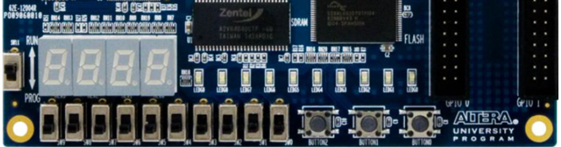
實驗一
利用 Ring-counter,設計一個LEDs交互閃爍的電路
  按下Reset鍵時, Ring-counter最左邊的DFF會被preset,其餘的DFF會被reset.
  當Start = 1時, 每按一次Clock, LEDs變換閃爍 pattern 如下:
  所使用的 Ring-counter 可以是 2-bit, 也可以是8-bit
Start
Clock
Reset

Slide 15
實驗二
設計一個6-bit可變花樣的左右旋轉跑馬燈
  此跑馬燈可利用一個6位元通用移位暫存器來完成
(功能與架構請參考 slide 10)
F1
F0
Function
0
0
Hold
0
1
Rotate Right
1
0
Rotate Left
1
1
Load in D5... D0
(D5…D0)
(F1,F0)
Clock
Reset

